Slide 1
স্বাগত

Slide 2
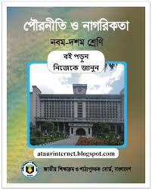
পরিচিতি
হোসনেয়ারা (লাকী)
এম,এস,এস, এম এড
সহকারী শিক্ষক (আই সি টি)
রায়পুর স্কুল এন্ড কলেজ ,
বাঘারপাড়া ,যশোর ।
01712333017
Mail-lucky333017@gmail.com
পৌরনীতি ও নাগরিকতা
শ্রেণি: নবম-দশম
অধ্যায়: চতুর্থ
*রাষ্ট্র ও সরকারব্যবস্থা*

Slide 3
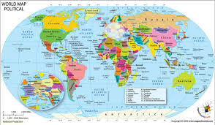
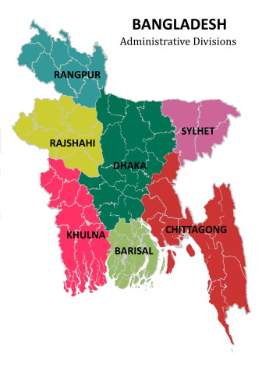
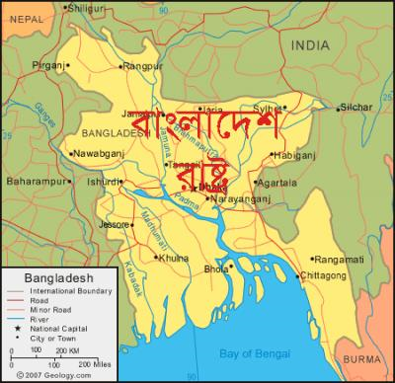
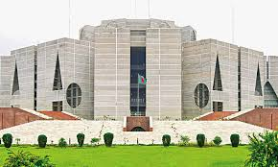
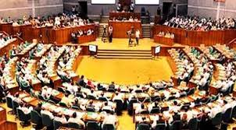
এগুলো কিসের ছবি ?

Slide 4
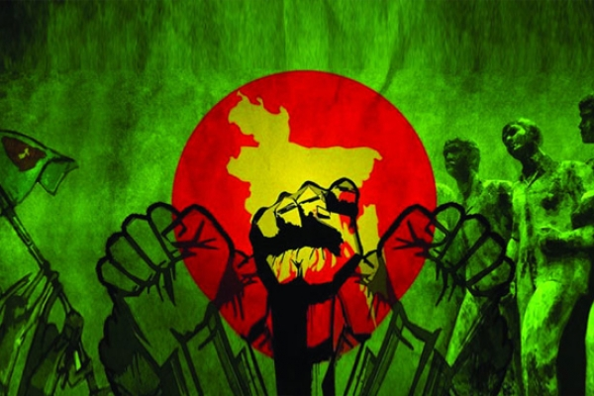
আমাদের আজকের পাঠ
*রাষ্ট্র ও সরকারব্যবস্থা*

Slide 5
শিখনফল
এই পাঠ শেষে শিক্ষার্থীরা…
১। রাষ্ট্র ও সরকার কী তা বলতে পারবে;
২।রাষ্ট্রের বিভিন্ন ধরণ বর্ণনা করতে পারবে;
৩।অর্থনীতির ভিত্তিতে রাষ্ট্রের শ্রেনিবিভাগ করতে পারবে।

Slide 6
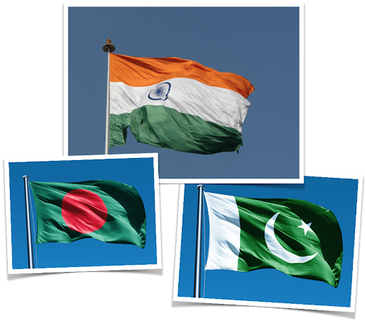
রাষ্ট্রঃ
রাষ্ট্র বলতে এমন একটি রাজনৈতিক প্রতিষ্ঠানকে বুঝায় যা কোন একটি ভৌগলিক এলাকা ও তৎসংশ্লিষ্ট এলাকার জনগণকে নিয়ন্ত্রণ করার সার্বভৌম ক্ষমতা রাখে।রাষ্ট্র একটি পূর্ণাঙ্গ প্রতিষ্ঠান।এটি সার্বভৌম বা সর্বোচ্চ ক্ষমতার অধিকারী।

Slide 7
রাষ্ট্র গঠনের উপাদান সমূহঃ
১। জনসংখ্যা
২। নির্দিষ্ট ভূখন্ড
৩। সরকার
৪। সার্বভৌমত্ব

Slide 8
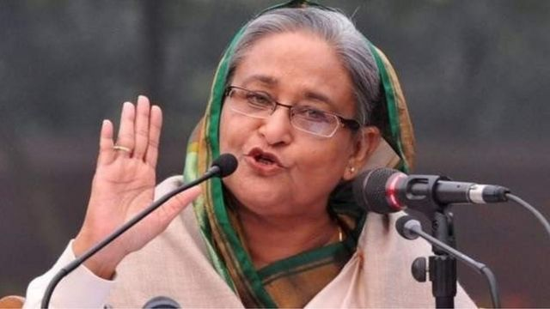
সরকারঃ
অন্যদিকে সরকার হলো কোনো দেশের সর্বোচ্চ সংস্থা ও কর্তৃপক্ষ যার মাধ্যমে দেশটির শাসনকার্য পরিচালিত হয়। গণতান্ত্রিক শাসনব্যবস্থায় জনগণের দ্বারা নির্বাচিত প্রতিনিধি বা সংসদ সদস্যদের সমন্বয়ে সরকার গঠিত হয়।সরকার রাষ্ট্র গঠনের ৪টি উপাদানের মধ্যে একটি উপাদান মাত্র।

Slide 9
একক কাজঃ
সময়-০৩ মিনিট
রাষ্ট্র ও সরকারের মধ্যে ২ টি পার্থক্য লিখ ?

Slide 10
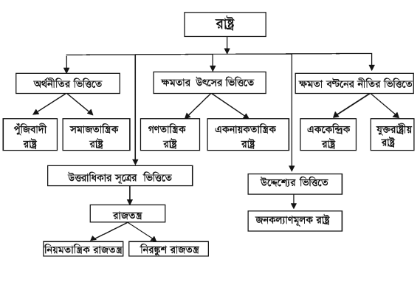
রাষ্ট্রের বিভিন্ন ধরণঃ

Slide 11
জোড়ায় কাজঃ
সময়-০৫ মিনিট
রাষ্ট্রের ধরণ কয়টি ও কি কি লিখ।

Slide 12
অর্থনীতির ভিত্তিতে রাষ্ট্রের শ্রেনিবিভাগ
সমাজতান্ত্রিক রাষ্ট্র
পুঁজিবাদী রাষ্ট্র
অর্থনীতির ভিত্তিতে রাষ্ট্রের শ্রেনিবিভাগ

Slide 13
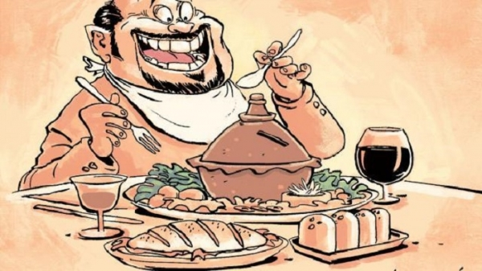
পুঁজিবাদী রাষ্ট্র
পুঁজিবাদী রাষ্ট্র হল সেই রাষ্ট্র,যেখানে সম্পত্তির উপর নাগরিকদের ব্যক্তিগত মালিকনা স্বীকার করা হয়। এ সরকারব্যবস্থায় উৎপাদনের উপাদানসমূহ ভূমি,শ্রম,মূলধন ও ব্যবস্থাপনা ব্যক্তিগত মালিকনায় থাকে।এর ওপর সরকারের কোনো নিয়ন্তণ থাকে না।অবাধ প্রতিযোগিতার মাধ্যমে উৎপাদন ও সরবরাহব্যবস্থা পরিচালিত হয়।বর্তমান বিশ্বের অধিকাংশ রাষ্ট্রই পুঁজিবাদী রাষ্ট্র।

Slide 14
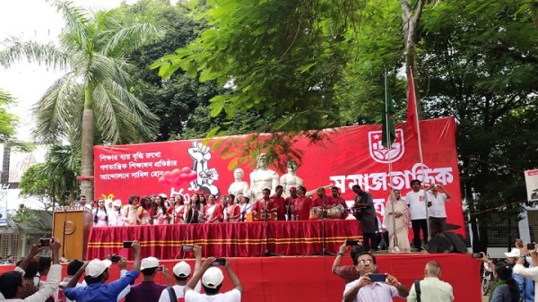
সমাজতান্ত্রিক রাষ্ট্র
সমাজতান্ত্রিক রাষ্ট্র বলতে সেই ধরনের রাষ্ট্রকে বুঝায়,যা ব্যক্তিমালিকানা স্বীকার করে না।এতে উৎপাদনের উপকরণগুলো রাষ্ট্রীয় মালিকানায় থাকে।রাষ্ট্রীয় নিয়ন্ত্রণে উৎপাদন ও বন্টনের ব্যবস্থা নেওয়া হয়।এটি পুঁজিবাদী রাষ্ট্রের বিপরীত।সমাজতন্ত্রে ব্যক্তিস্বাতন্ত্র্যকে স্বীকার করা হয় না।এ ধরনের রাষ্ট্রে একটিমাত্র দল থাকে।গণমাধ্যম রাষ্ট্রীয় নিয়ন্ত্রণে থাকে।বিরোধী মত প্রচারের সুযোগ থাকে না।যেমন-চীন এবংকিউবা সমাজতান্ত্রিক রাষ্ট্র।

Slide 15
দলগত কাজ
সময়-০৭ মিনিট
পুঁজিবাদী রাষ্ট্র ও সমাজতান্ত্রিক রাষ্ট্রের পার্থক্য গুলি লিখ।;

Slide 16
মূল্যায়ন
১।রাষ্ট্র কী?
উত্তরঃরাষ্ট্র একটি রাজনৈতিক প্রতিষ্ঠান।
২।রাষ্ট্রে উপাদান কয়টি?
উত্তরঃ৪টি
৩।রাষ্ট্রের ধরণ কয়টি?
উত্তরঃ৫টি
৪।অর্থনৈতির ভিত্তিতে রাষ্ট্র কয় ধরনের?
উত্তরঃ২ ধরনের।
৫।বর্তমান বিশ্বের অধিকাংশ রাষ্ট্র কি রাষ্ট্র?
উত্তরঃপুঁজিবাদী রাষ্ট্র।

Slide 17
বাড়ির কাজ
পুঁজিবাদী রাষ্ট্র ও সমাজতান্ত্রিক রাষ্ট্রের মধ্যে কোনটি অধিক যুক্তিযুক্ত এবং কেন?

Slide 18
সবাইকে ধন্যবাদ

